Slide 1


速 度 环
1. 绘制系统结构框图
2. 速度环悖论
3. 计算闭环传递函数
4. 参数整定
5. 编写代码

Slide 2































单片机内部
物理世界
$${\dot{x}}_{ref}$$
$${\ddot{x}}_{ref}$$
$$θ_{ref}$$
$$θ$$
$$\ddot{x}$$
$$\dot{x}$$
PID
$$atan\left(\frac{\ddot{x}}{g}\right)$$
$$G_{θ}\left(s\right)$$
$$gtan\left(θ\right)$$
$$\frac{1}{s}$$
-
$$\dot{x}$$
$$\frac{hs}{R_{w}}$$
$$−\frac{hs}{R_{w}}$$
$${−ω}_{2}$$
$$ω_{2}$$
$$R_{W}$$
$$ω_{1}$$
$$ω$$
$$ω_{1}$$
$$\frac{1}{R_{W}}$$
$${\dot{x}}_{ref}$$
$$θ_{ref}$$
$$θ$$
$$\dot{x}$$
PID
$$G_{θ}\left(s\right)$$
$$\frac{1}{s}$$
-
$$\dot{x}$$
上一章讲的倒立摆

Slide 3



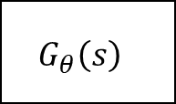






















单片机内部
物理世界
$$K_{P}=10$$
$${\ddot{θ}}_{ref}$$
$$\ddot{θ}=\frac{g\sin{θ}−\ddot{x}\cos{θ}}{l_{p}}$$
电机调速
控制系统
$$\ddot{θ}=\frac{g\sin{θ}−\ddot{x}\cos{θ}}{l_{p}}$$
$$K_{I}=10$$
$${\ddot{x}}_{ref}$$
$$θ$$
$$θ_{ref}$$
$$K_{P}=4$$
$${\dot{θ}}_{ref}$$
$$\ddot{θ}$$
$$\ddot{x}$$
$$ω_{ref}$$
$$ω$$
$$\ddot{x}$$
$$\ddot{θ}$$
$$\dot{θ}$$
PID
PID
$$\ddot{x}=\frac{l_{p}\ddot{θ}+g\sin{θ}}{\cos{θ}}$$
$$\frac{1}{R_{w}s}$$
$$\frac{1}{\frac{s}{40}+1}$$
$$R_{w}s$$
$$\ddot{θ}=\frac{\ddot{x}cos{θ}−g\sin{θ}}{l_{p}}$$
$$\frac{1}{s}$$
$$\frac{1}{s}$$
-
-
输入
输出
$$θ_{ref}$$
$$G_{θ}\left(s\right)$$
$$θ$$

Slide 4
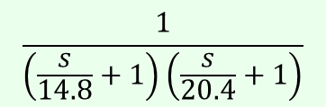







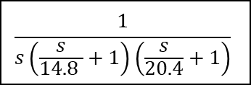
单片机内部
$$\frac{1}{\left(\frac{s}{14.8}+1\right)\left(\frac{s}{20.4}+1\right)}$$
物理世界
$$K_{P}=10$$
$${\ddot{θ}}_{ref}$$
$$\ddot{θ}=\frac{g\sin{θ}−\ddot{x}\cos{θ}}{l_{p}}$$
电机调速
控制系统
$$\ddot{θ}=\frac{g\sin{θ}−\ddot{x}\cos{θ}}{l_{p}}$$
$$K_{I}=10$$
$${\ddot{x}}_{ref}$$
$$θ$$
$$θ_{ref}$$
$$K_{P}=4$$
$${\dot{θ}}_{ref}$$
$$\ddot{θ}$$
$$\ddot{x}$$
$$ω_{ref}$$
$$ω$$
$$\ddot{x}$$
$$\ddot{θ}$$
$$\dot{θ}$$
PID
PID
$$\ddot{x}=\frac{l_{p}\ddot{θ}+g\sin{θ}}{\cos{θ}}$$
$$\frac{1}{R_{w}s}$$
$$\frac{1}{\frac{s}{40}+1}$$
$$R_{w}s$$
$$\ddot{θ}=\frac{\ddot{x}cos{θ}−g\sin{θ}}{l_{p}}$$
$$\frac{1}{s}$$
$$\frac{1}{s}$$
-
-
$$θ_{ref}$$
$${\dot{θ}}_{ref}$$
$$θ$$
4
$$\frac{1}{s\left(\frac{s}{14.8 }+1\right)\left(\frac{s}{20.4}+1\right)}$$
-

Slide 5

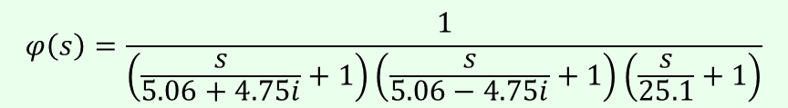

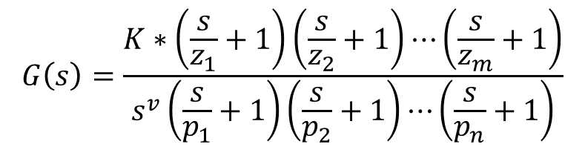


$$θ_{ref}$$
$${\dot{θ}}_{ref}$$
$$\frac{1}{s\left(\frac{s}{14.8 }+1\right)\left(\frac{s}{20.4}+1\right)}$$
$$θ$$
4
-
matlab代码
s=tf('s'); %d定义拉普拉斯算子s
Gpid = 4; %pid控制器的传递函数
%theata点传递函数
Gtheta = 1/(s*(s/14.8+1)*(s/20.4+1));
%闭环
Phi = feedback(Gpid * Gtheta_dot, 1)
dcgain(Phi) %增益
zero(Phi) %零点
pole(Phi) %极点
$$G\left(s\right)=\frac{K∗\left(\frac{s}{z_{1}}+1\right)\left(\frac{s}{z_{2}}+1\right)⋯\left(\frac{s}{z_{m}}+1\right)}{s^{v}\left(\frac{s}{p_{1}}+1\right)\left(\frac{s}{p_{2}}+1\right)⋯\left(\frac{s}{p_{n}}+1\right)}$$
增益=1
$$φ\left(s\right)=\frac{1}{\left(\frac{s}{5.06+4.75i}+1\right)\left(\frac{s}{5.06−4.75i}+1\right)\left(\frac{s}{25.1}+1\right)}$$
没有零点
极点：-5.06±4.75i，25.1
出现了虚数？波特图怎么画？

Slide 6
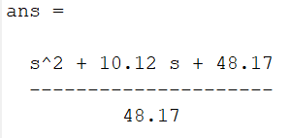
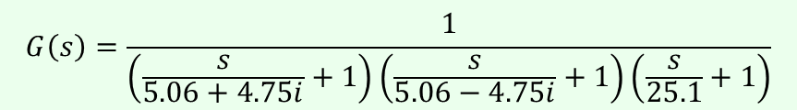
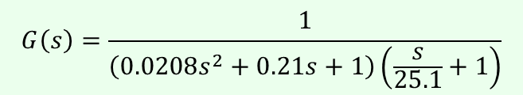

1. 共轭极点相乘，转化为二次多项式
$$G\left(s\right)=\frac{1}{\left(\frac{s}{5.06+4.75i}+1\right)\left(\frac{s}{5.06−4.75i}+1\right)\left(\frac{s}{25.1}+1\right)}$$
前边的两项相乘，还原成s的二次多项式
matlab代码
>> s=tf('s'); %d定义拉普拉斯算子s
>> (s/(5.06+4.75i)+1)*(s/(5.06-4.75i)+1)
$$G\left(s\right)=\frac{1}{\left(0.0208s^{2}+0.21s+1\right)\left(\frac{s}{25.1}+1\right)}$$
$$0.0208s^{2}+0.21s+1$$

Slide 7
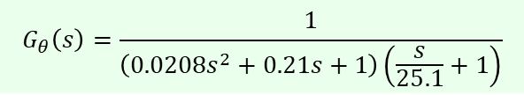
单片机内部
物理世界
$${\dot{x}}_{ref}$$
$${\ddot{x}}_{ref}$$
$$θ_{ref}$$
$$θ$$
$$\ddot{x}$$
$$\dot{x}$$
PID
$$atan\left(\frac{\ddot{x}}{g}\right)$$
$$G_{θ}\left(s\right)$$
$$gtan\left(θ\right)$$
$$\frac{1}{s}$$
-
$$\dot{x}$$
$$\frac{hs}{R_{w}}$$
$$−\frac{hs}{R_{w}}$$
$${−ω}_{2}$$
$$ω_{2}$$
$$R_{W}$$
$$ω_{1}$$
$$ω$$
$$ω_{1}$$
$$\frac{1}{R_{W}}$$
$${\dot{x}}_{ref}$$
$$θ_{ref}$$
$$θ$$
$$\dot{x}$$
PID
$$G_{θ}\left(s\right)$$
$$\frac{1}{s}$$
-
$$\dot{x}$$
上一章讲的倒立摆
$$G_{θ}\left(s\right)=\frac{1}{\left(0.0208s^{2}+0.21s+1\right)\left(\frac{s}{25.1}+1\right)}$$

Slide 8




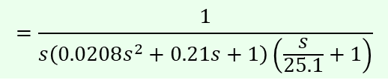

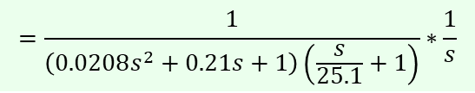


$${\dot{x}}_{ref}$$
$$θ_{ref}$$
$$θ$$
$$\dot{x}$$
PID
$$G_{θ}\left(s\right)$$
$$\frac{1}{s}$$
-
$$\dot{x}$$
上一章讲的倒立摆
$$G\left(s\right)=G_{θ}\left(s\right)∗\frac{1}{s}$$
$$=\frac{1}{\left(0.0208s^{2}+0.21s+1\right)\left(\frac{s}{25.1}+1\right)}∗\frac{1}{s}$$
$$=\frac{1}{s\left(0.0208s^{2}+0.21s+1\right)\left(\frac{s}{25.1}+1\right)}$$
这个波特图该怎么画呢？

Slide 9

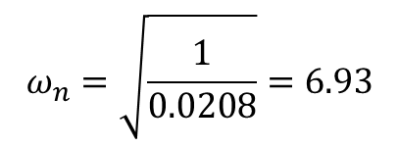
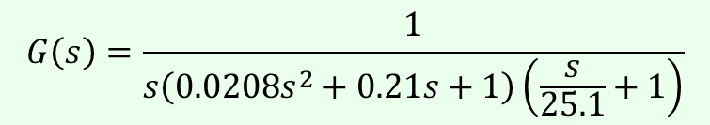
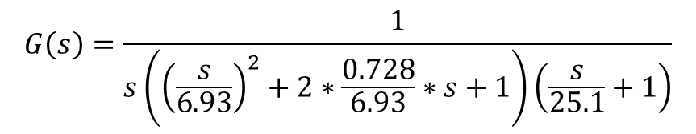
2. 化成标准型 ${\left(\frac{s}{ω_{n}}\right)}^{2}+2\frac{ξ}{ω_{n}}+1$，且遇到$ω_{n}$斜率减40dB/dec
$$G\left(s\right)=\frac{1}{s\left({\left(\frac{s}{6.93}\right)}^{2}+2∗\frac{0.728}{6.93}∗s+1\right)\left(\frac{s}{25.1}+1\right)}$$
$$G\left(s\right)=\frac{1}{s\left(0.0208s^{2}+0.21s+1\right)\left(\frac{s}{25.1}+1\right)}$$
$$ω_{n}=\sqrt{\frac{1}{0.0208}}=6.93$$
0.1
1
10
100
无阻尼
震荡频率
阻尼比
$$ξ=0.21∗6.93÷2=0.728$$

Slide 10
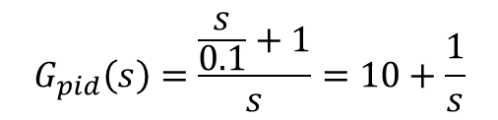
$$G_{pid}\left(s\right)=\frac{\frac{s}{0.1}+1}{s}=10+\frac{1}{s}$$
0.1
1
10
100

